Slide 1
植物基致病微生物消杀剂
-邦家康盛生物科技
Notes:
大家好，我们是邦家生物。很荣幸为大家汇报我们公司。一家全球领先的单细胞级纳米材料研发者

Slide 2
01.
公 司 与 团 队
Company and Team
Notes:
首先介绍一下我们的团队

Slide 3
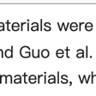
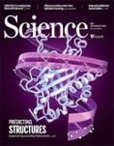
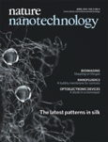
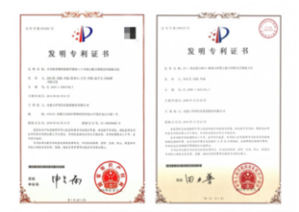
金属-多酚网络
诺奖级技术
OUR TIMELINE
成长轨迹
邦家研发始于哈佛大学
-单细胞纳米技术
2017
2018
2019
2020
2021
成果发表于Science，Nature Nanotech，Molecular Cell 等
世界顶尖学术期刊
关键技术在四川大学
华西第二医院进行验证，
取得了良好效果并
产出高质量学术论著
研究成果获得多个中美专利
邦家康盛生物科技有限公司成立
政府支持：
国家级领军人才创业计划
成都市委组织部“蓉漂计划”
高新区“产业教授” 计划
邦家研发始于北京大学
-单细胞精准医学
3
Notes:
邦家的研发，起源于两位创始人分别的研究经历，郭俊凌教授在哈佛大学期间所带领的研究小组开创了世界首个单细胞纳米包裹技术，该技术也是一个诺奖级的技术。而张曜耀医生在北大期间的研究小组建立了世界首个单细胞测序技术。
他们在2019年全职回到川大共同建立了交叉学科研究团队，于2021年成立了邦家生物，作为我们研究团队的商业转化主体，得到了国家级领军人才创业计划，成都市委组织部人才计划，高新区产业教授计划等支持。

Slide 4
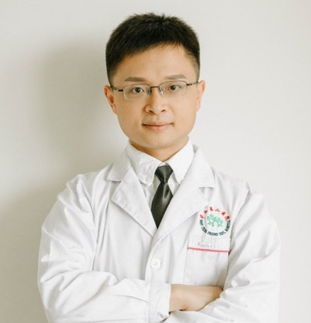
郭俊凌
张曜耀
何云翔
创始人
Founder
联合创始人
Co-founder
总经理 研发总监
CEO CTO
国家“高层次人才计划”专家，加拿大英属哥伦比亚大学客座教授，哈佛大学Wyss研究员，四川大学“双百人”引进特聘教授，博士生导师，教育部轻工技术与工程学科评估专家，教育部科学技术奖评委专家，成都市“蓉漂计划”国家级领军人才创新创业项目获得者，成都市高新区产业教授。
硕士生导师、四川省特聘专家、省“千人计划”专家、四川大学“双百人才工程计划”特聘专家、四川大学华西第二医院妇产科医生
四川大学助理教授，博士后，英国布里斯托大学化学系博士，帝国理工大学药物化学硕士
4
Notes:
公司创始人郭俊凌教授，是国家千人计划特聘专家，曾任职于哈佛大学，于2018年全职回国，加盟四川大学。他在植物基纳米技术的研究领域具有国际开创性地位。
回国后建立先进生物质材料与纳米界面研究中心，目前带领全职科研人员40余人，而他带领的科研中心也成为了邦家生物的研发依托。
联合创始人张曜耀是省“千人计划‘专家，四川大学“双百人才工程计划”特聘专家，同时也是华西第二医院的妇产科医生。ceo何云翔是四川大学的助理教授，作为郭俊凌教授的博士后，他一起加入了邦家生物的创业。

Slide 5
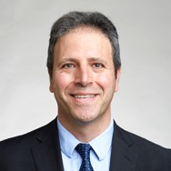
邦家团队
科学顾问
Prof. Frank Caruso
FRS
何云翔
CEO CTO
英国皇家科学院院士
澳大利亚科学院院士
澳大利亚最高学术荣誉的联邦教授
四川大学博士后，英国布里斯托大学化学系博士，帝国理工大学药物化学硕士
毛士源
Prof. Samir Mitragotri
COO
负责BD、PR业务
曾任华龙证券
投行部高级项目经理
美国工程院、医学院院士
医学生物工程学会会士
美国哈佛大学Wyss研究所核心研究员
5

Slide 6
市场机会
02.
Market Opportunity
核心技术
Core Technology
Notes:
下面再介绍一下我们的市场机会和核心技术

Slide 7
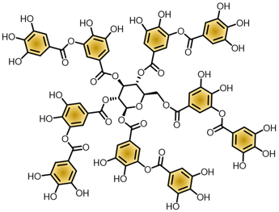
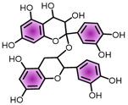
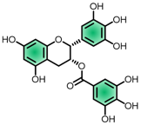
机遇：植物多酚纳米化加工，Phenolix带来规模化的产品创新机会
传统多酚
Phenolix纳米技术
大分子多酚
致密纳米薄膜形态
小分子多酚
i. 自组装
ii. 层级组装
iii. 模板诱导组装
i. 来源广，成本低
ii. 可食用
iii. 强工业属性
模块化组装
Guo, Zhang et al, Nature Communications, 2022; Guo et al, Science, 2018;
Guo et al, Science Advances, 2021; Guo et al, Nature Nanotechnology, 2016;
Guo et al, Advanced Materials, 2021; Guo et al, Angewandte Chemie, 2014; Zhang et al, Molecular Cell, 2018
夯实的理论基础研究
7
Notes:
邦家生物专注一类大宗生物质资源——植物多酚。也就是我们平时喝到的茶多酚、或者红酒里面的单宁。它是长久在制革行业中当做鞣剂使用，具有良好的工业属性。
由于其安全可食用，高生物相容性和抗氧化的特点，被大量使用在食品添加剂领域。但是单独使用天然多酚存在这稳定性差、水溶性差、和分子结构复杂多样的应用缺陷。难以直接在对结构、性能有高要求的其他领域进行应用。
而我们邦家生物发现，利用我们独立自主的phenolix技术，对植物多酚进行纳米化加工后，可以给植物多酚带来规模化的产品创新机会，并可以被实际运用到广泛的领域内。

Slide 8
国际顶级期刊背书 严谨全球同行评议
邦家技术—AntibiomaxTM
-Science 在投
颠覆性新一代抗菌抗病毒技术
广谱杀菌性能
抗菌抗病毒原理
1:通过特殊纳米材料捕获细菌，病毒等致病微生物，将细菌困在一层“囚笼”中阻止其进一步扩散和繁殖。
2:纳米制剂和功能分子增强植物多酚天然的抗菌抗病毒能力，瞬间使细菌、病毒的膜蛋白发生变形、失活，引起自身凋亡信号
3:不产生耐药性
4 :原料为植物基多酚，无任何毒副作用
传统药物产生耐药性
物理杀灭无耐药性
8
Notes:
邦家生物首次在全球提出颠覆性的抗菌抗病毒技术，antibiomax。它是通过植物多酚在致病微生物表面，形成致密包裹的牢笼状薄膜，抑制致病微生物的扩散和增殖。这项技术经历了严格的国际科学同行评议。我们的技术将在今年于nature communication见刊，也有science在投。

Slide 9
核心产品
03.
Our Product
—医药级：感染性疾病治疗凝胶
—消费级：邦家消毒喷雾剂
Notes:
下面再介绍一下我们的市场机会和核心技术

Slide 10
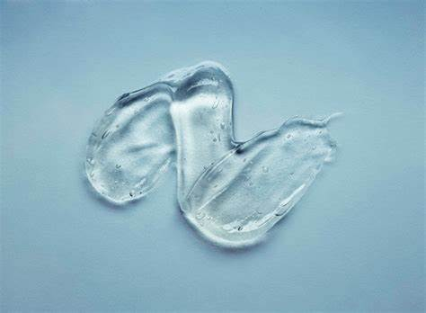
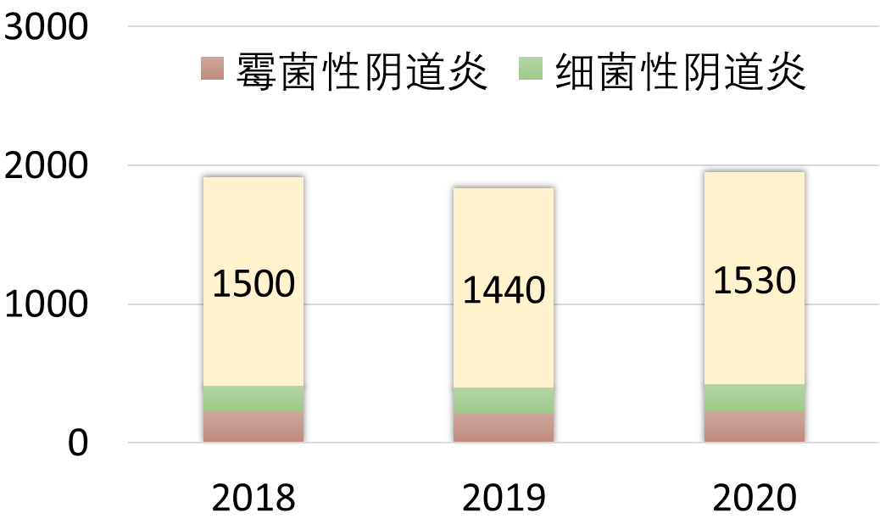
敏感人群炎症治疗：临床尚未解决的挑战
产品介绍
产品1
—以孕妇阴道炎为例
市场空缺：12亿/年
感染率高
（万人）
孕妇数量及阴道炎比例
细菌、霉菌感染
孕妇感染率为普通人20倍
后果严重
敏感人群皮肤黏膜感染凝胶
（“药” 字号、“械” 字号）
上行感染, 流产、早产、宫内感染
绒毛膜羊膜炎
1: 孕妇阴道炎 2：婴幼儿及成人中耳炎、结膜炎等
3：口腔抗菌 4: 抗生素耐药菌感染的治疗
时间（年）
治疗棘手
细菌性阴道炎：12.5%
霉菌性阴道炎： 15%
2020年约420万孕妇受到阴道炎困扰
抗生素引发菌群微生态紊乱
治疗时间长
药物致畸风险
孕妇对治疗风险的接受度：0%
（暂无竞争产品）
目前临床：谨慎用药
平均治疗费用：450元/人
10
Notes:
同时我们也落地了的衍生产品，消费级的抗新冠喷雾，草本医生。他是与湖北省疾控中心联合研发的，全球首款官方验证 能够 杀灭 新冠病毒的 纯植物基 喷雾。他对常见的致病微生物也同样具有良好的抑制效果。
这项技术得到了国际顶级期刊的背书和同行的严谨评议
近期这项技术和产品得到了四川日报的报道。他是唯一一款由P3实验室进行研发和验证的纯植物基抗菌抗病毒喷雾。

Slide 11
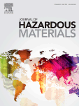
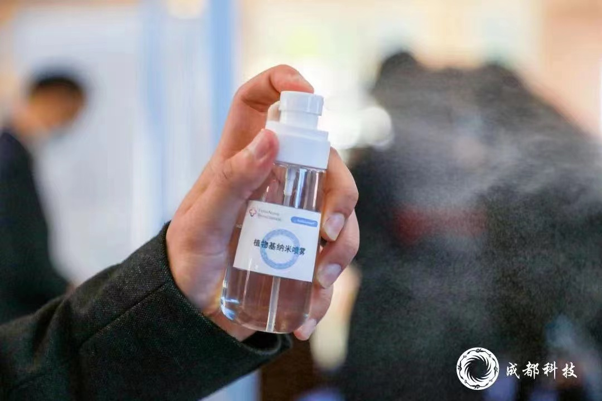
产品介绍
产品2
邦家消毒喷雾剂
（“消” 字号、“械” 字号）
植物基纳米喷雾
-核心成分：植物提取物
-核心技术：AntibiomaxTM
-安全无毒无刺激
高效持久杀灭致病微生物
-新冠病毒，SARS病毒，HIV，流感病毒等
-大肠杆菌、金黄色葡萄球菌等
-区别与酒精与84消毒液的一次性作用
权威医学机构验证产品效果
202110054742.2
-四川大学 X 湖北省疾控中心病毒研究所
202110770726.3
国际同行严格评议AntibiomaxTM核心技术
202111133739.6
202111134045.4
-相关研究成果发表在环境科学国际顶级期刊《Journal of Hazardous Materials》
-相关专利布局
X
11
Journal of Hazardous Materials 2022, 431, 128441.
Notes:
同时我们也落地了的衍生产品，消费级的抗新冠喷雾，草本医生。他是与湖北省疾控中心联合研发的，全球首款官方验证 能够 杀灭 新冠病毒的 纯植物基 喷雾。他对常见的致病微生物也同样具有良好的抑制效果。
这项技术得到了国际顶级期刊的背书和同行的严谨评议
近期这项技术和产品得到了四川日报的报道。他是唯一一款由P3实验室进行研发和验证的纯植物基抗菌抗病毒喷雾。

Slide 12
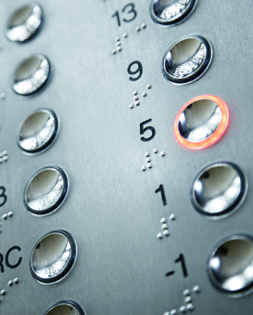
纳米喷雾适用场景
不同接触界面的消杀
大型公共场所的消杀
电梯按键
门把手
电梯扶手
办公桌面
医院
学校
植物工厂
养殖场
12

Slide 13
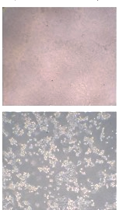
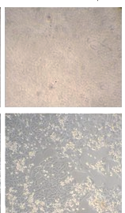
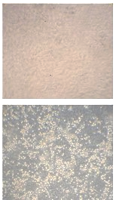
纳米喷雾对新冠病毒的高效消杀作用
对新冠病毒的抑制
防止新冠病毒感染宿主细胞
纳米喷雾
实验对照
5000
TCID50/100 μL
200
TCID50/100 μL
20
TCID50/100 μL
10⁻¹
纳米喷雾
10⁻²
病毒不感染
细胞正常存活（透明）
病毒浓度梯度
10⁻³
对照
病毒感染后
细胞死亡（白点）
10⁻⁴
抗新冠纳米喷雾
纳米喷雾具有抗新冠病毒功能
对病毒、细菌等致病微生物实现高效抑制
对照实验
*白色点是新冠病毒群落
13

Slide 14
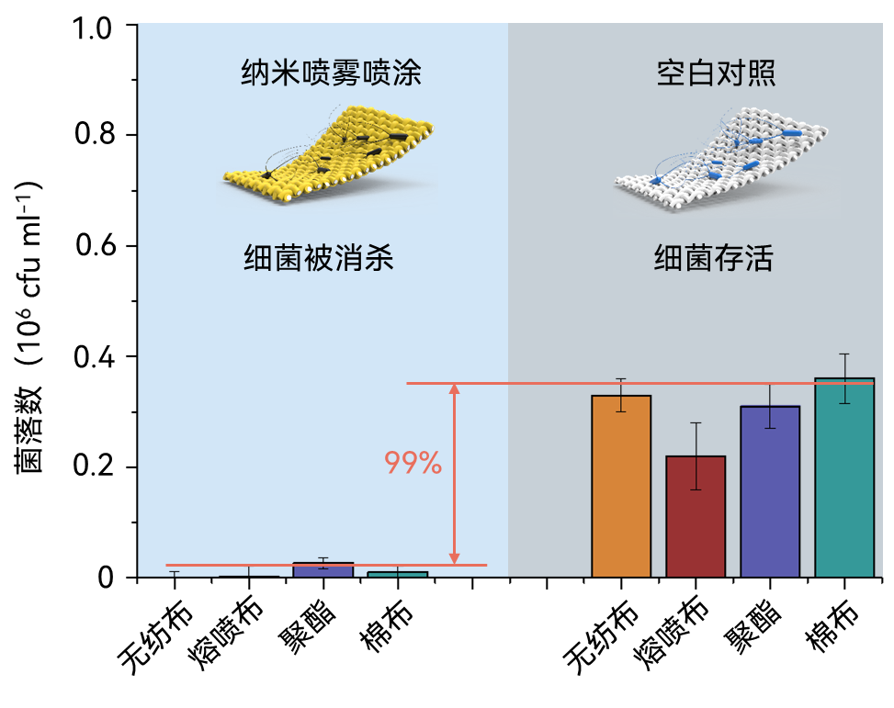
纳米喷雾对致病微生物的长效消杀
在喷洒物表面残留一层纳米涂层，并在数天内通过化学作用持续抑菌，在多种环境界面中测试有效
四种不同织物表面的抑菌实验
纳米喷雾可以持久消杀细菌
持续48小时有效杀灭
在多种物质表面持续杀菌
（聚乙烯塑料、铁、纸、无纺布、皮革、玻璃）
抑菌率 > 99%
14

Slide 15
邦家抗新冠病毒纳米喷雾
产品 – 定价
——邦家生物-湖北疾控中心联合研制
邦家生物科技 抗菌抗病毒喷雾
滴露84消毒液
蓝月亮84消毒液
威露士84消毒液
舒肤佳75酒精凝胶
长效杀菌杀病毒
一次性消杀
无色无味无刺激，可用于皮肤消毒
皮肤、呼吸刺激性
杀灭新冠病毒、呼吸道病毒、传染性高致病病原体
生物安全性低
15

Slide 16
邦家生物科技有限公司
04.
06.
发展规划
Development Plan
Notes:
简单介绍我们的融资计划。

Slide 17
发展规划
2022
2023
2024
2025
2026
抗感染凝胶
“械”“药”字号申请推进
标准化动物实验
抗感染凝胶
“药”“械”字号
临床实验
抗感染凝胶
“械”字号上市
抗感染凝胶
“药”字号上市
产品战略
盔甲益生菌
抗新冠喷雾
To B/G
口服纳米药物标准化动物实验
口服纳米药物临床实验
口服纳米药物上市
生殖医学技术，核酸蛋白递送，细胞载体平台报证申请
研发战略
口服纳米药物研发
核酸蛋白递送，细胞载体平台、资源碳中和技术管线研发升级
Notes:
下面介绍一下公司未来的5年规划。对于盔甲益生菌和抗菌抗病毒材料两个成熟的产品管线，今年拟上市盔甲益生菌和抗新冠喷雾两款医疗级消费品。未来主要针对治疗性抗菌抗病毒凝胶进行械字号的申报，以及治疗性盔甲益生菌的药字号申报推进工作。
按照规划，邦家生物在今年就可以通过两款消费品的上市取得营收，成为在严肃医疗产品上市前邦家生物的主要营收来源。而械字号和药字号的两款产品预计分别于2024和2026年完成申报，进行上市。
研发端布局通过母胎细胞界面纳米材料修饰，提高受孕率以及生育力的未来生殖医学技术、以及单细胞纳米包裹技术cellnex等，实现各种细胞及生物活性分子进行精准修饰和包裹，实现药物缓释，生物靶向递送，体内精准成像等多种生物功能。 实现新的细胞及生物活性分子纳米材料治疗性技术落地和迭代升级

Slide 18
邦家康盛期待与您一起，用植物基材料，
开启精准医学新时代！
何云翔，CEO/CTO
邦家康盛生物科技
186 2154 8209
Notes:
我们是全球领先的植物基纳米材料研发者，邦家生物期待与您以，开启精准医学新时代。

